Slide 1
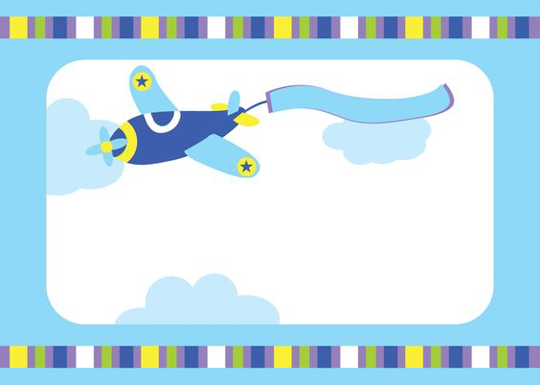
OBJETIVOS A TRABAJAR
Conceptos espaciales: Completar la frase.
Orientación Temporal: antes - ahora -después
Longitud de medida: identificar cual mide más.

Slide 2


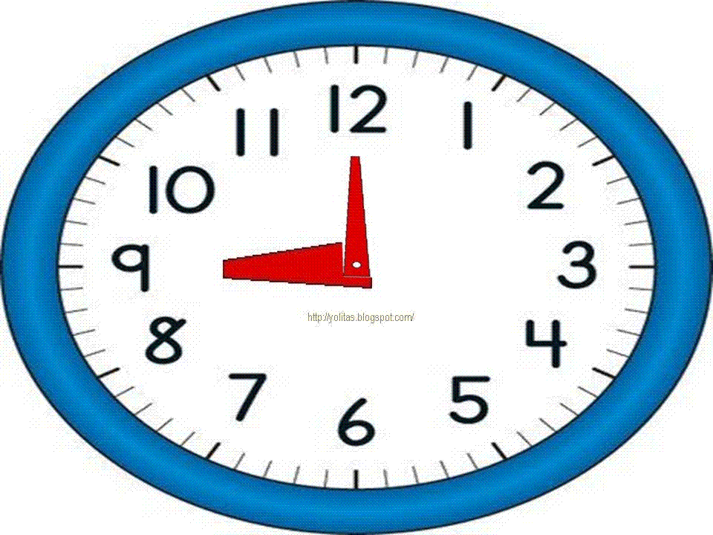
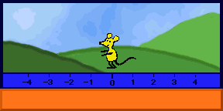
CONCEPTOS MATEMÁTICOS
PARTE 2

Slide 3

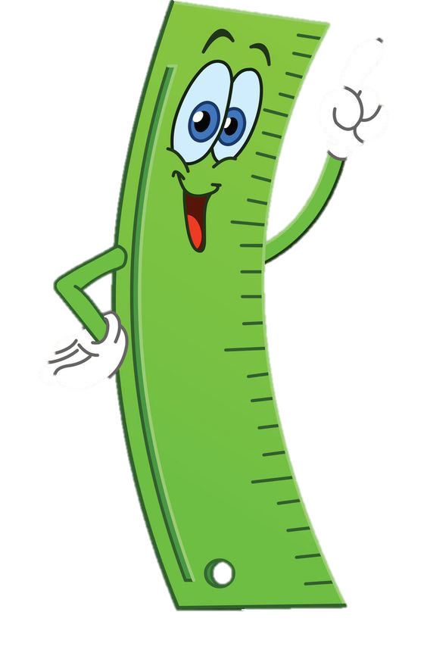
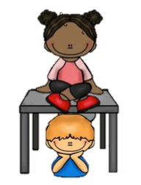
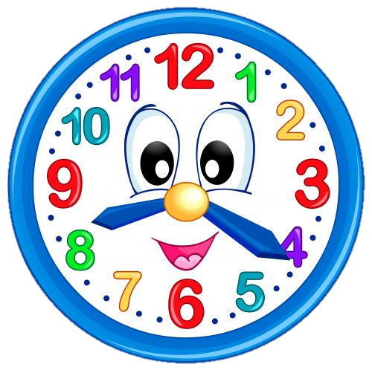
Jugamos y aprendemos
Orientación espacial
Orientación temporal
Medida de longitud

Slide 4
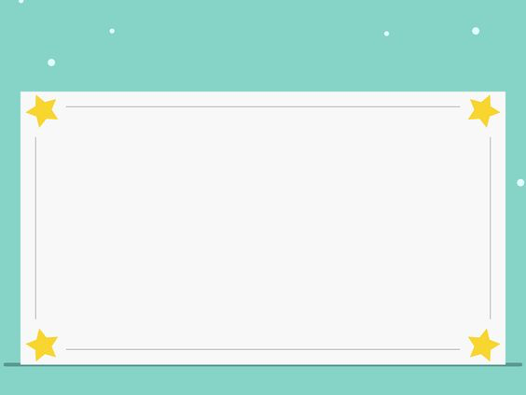
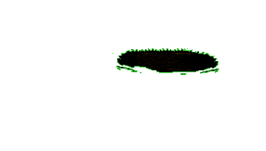
Jugamos a completar la frase con los conceptos dentro-fuera

Slide 5
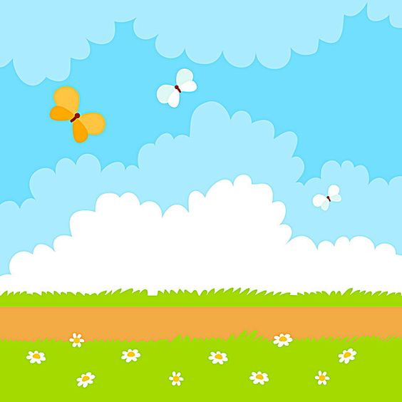
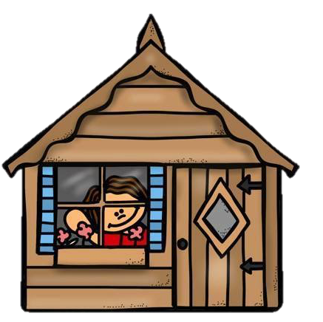
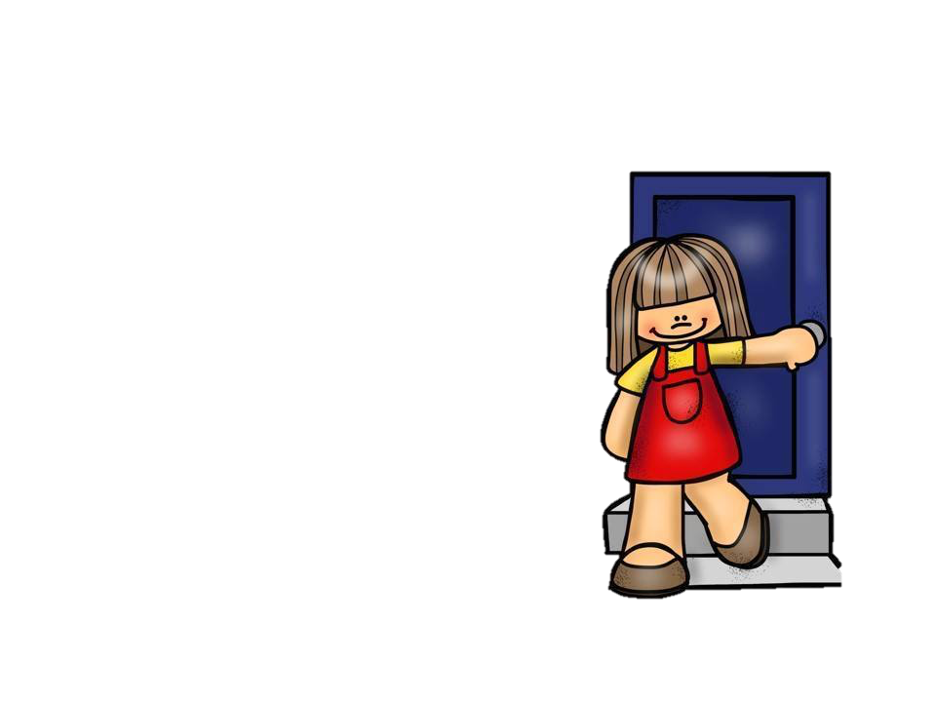
La niña está __________ de la casa.
fuera
dentro

Slide 6
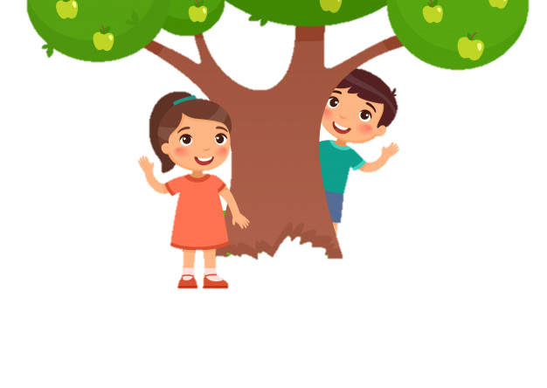
Jugamos a completar la frase con los conceptos delante-detrás

Slide 7
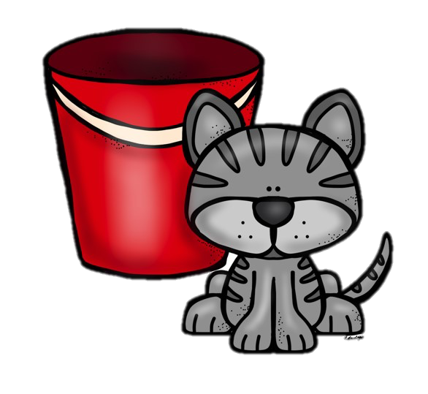
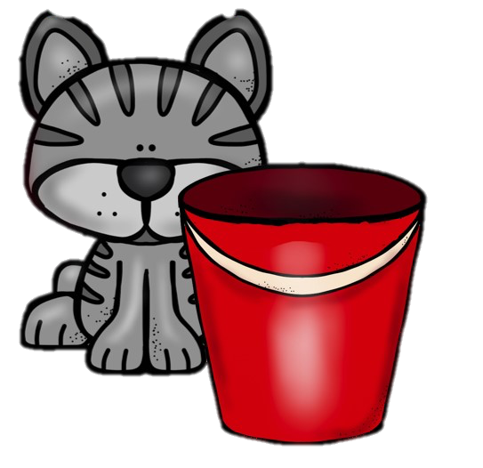
La gato está__________ del balde.
delante
detras

Slide 8


Jugamos a completar la frase con los conceptos largo-corto

Slide 9
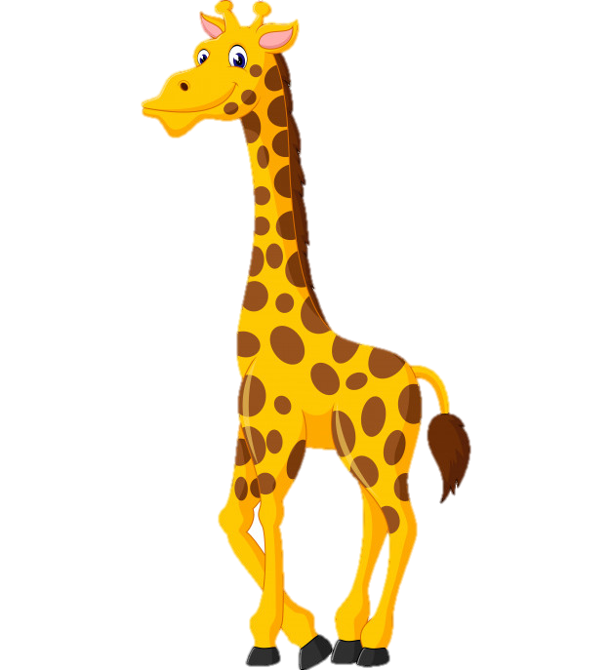
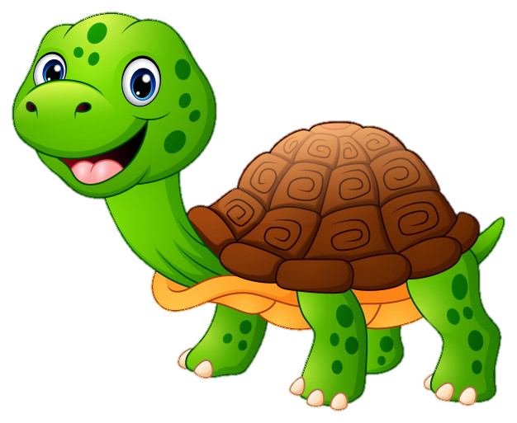
El cuello de la jirafa es__________
El cuello de la tortuga es__________
corto
largo

Slide 10
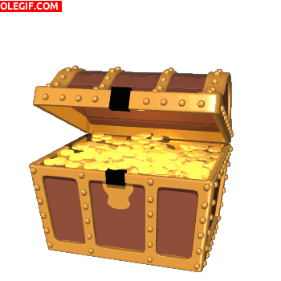
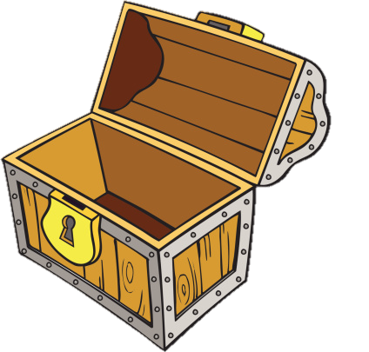
Jugamos a completar la frase con los conceptos lleno- vacío

Slide 11
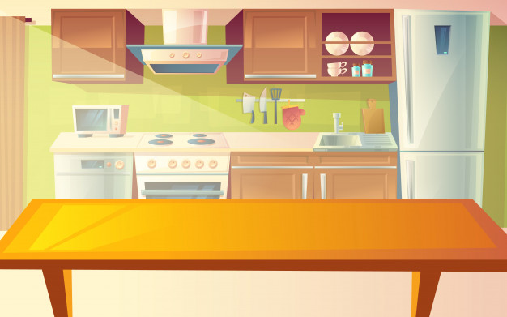
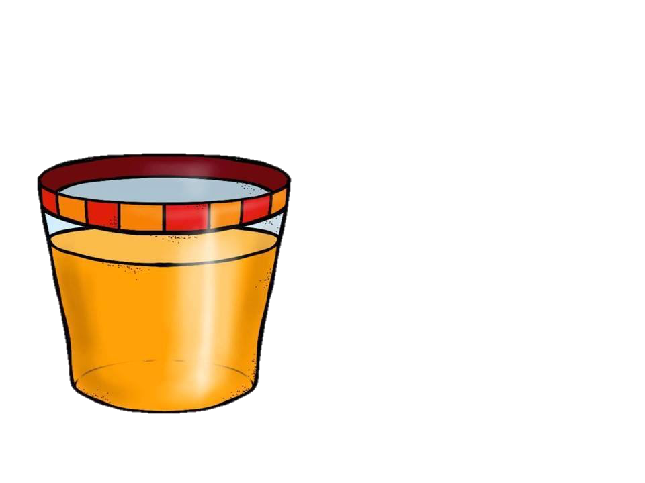
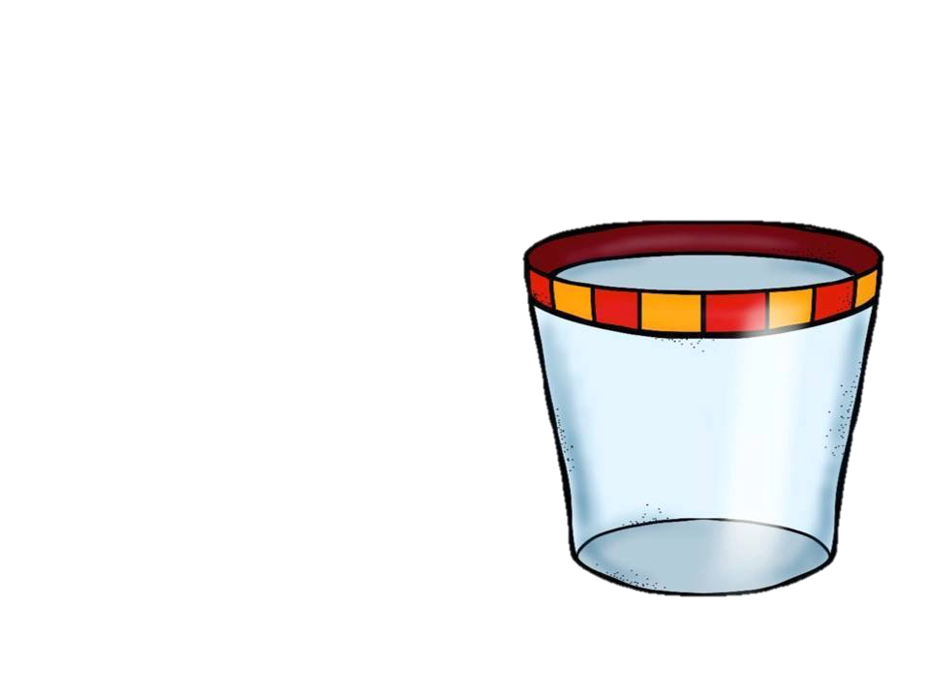
El vaso está ________
lleno
vacío

Slide 12

Jugamos a completar la frase con los conceptos cerca- lejos

Slide 13
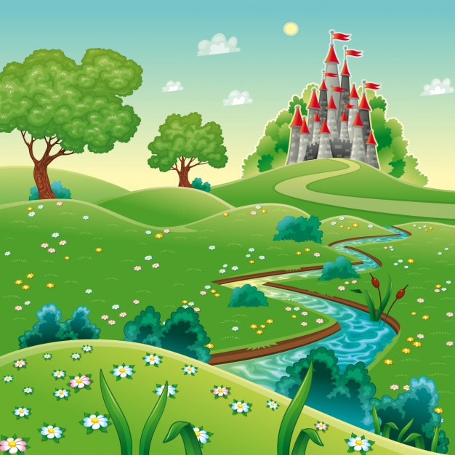
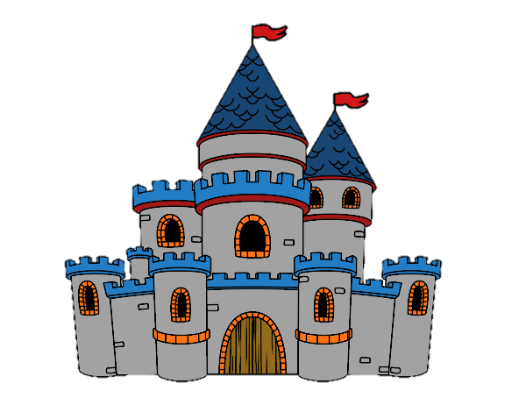
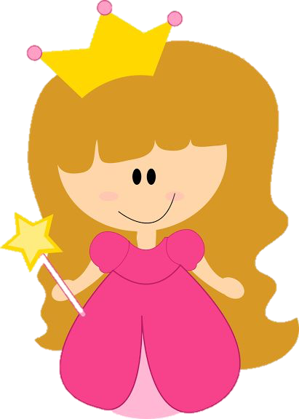
La princesa está ________
El castillo está_______
lejos
cerca
Volver al inicio

Slide 14
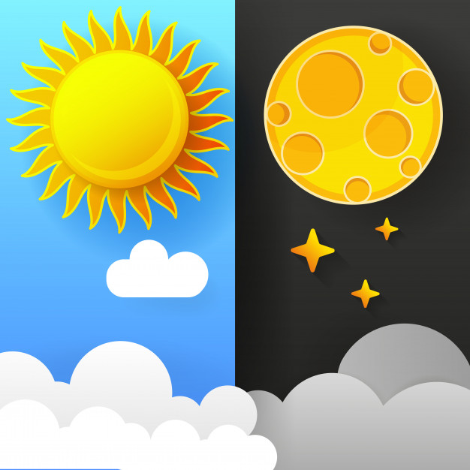
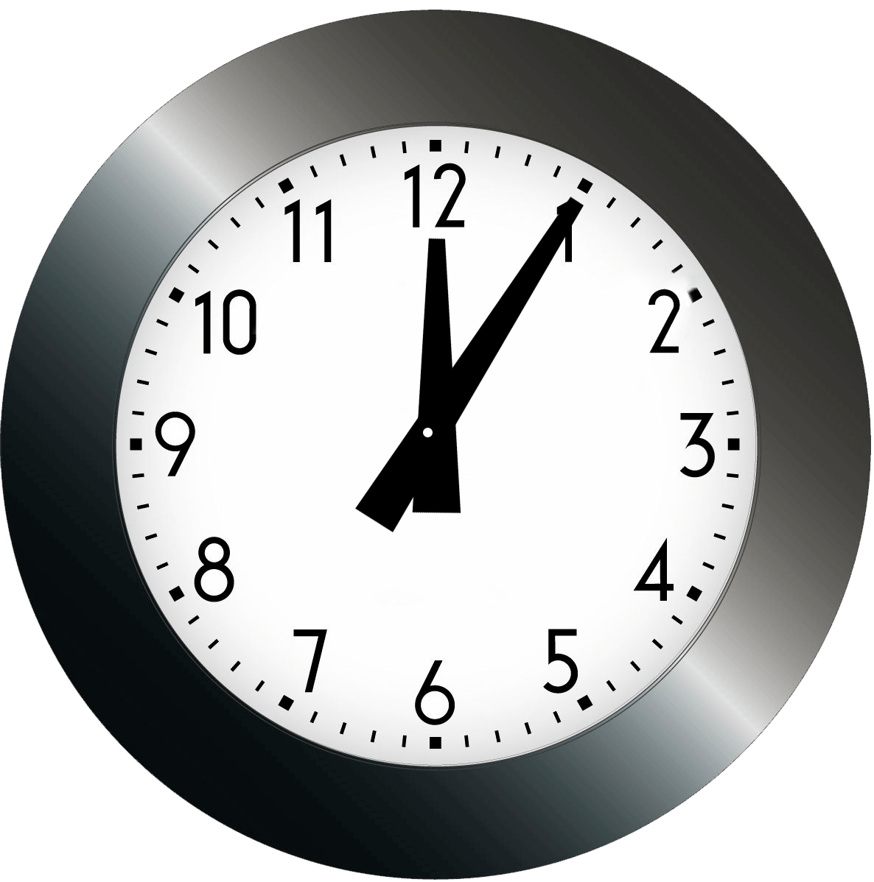
Orientación temporal

Slide 15


Slide 16
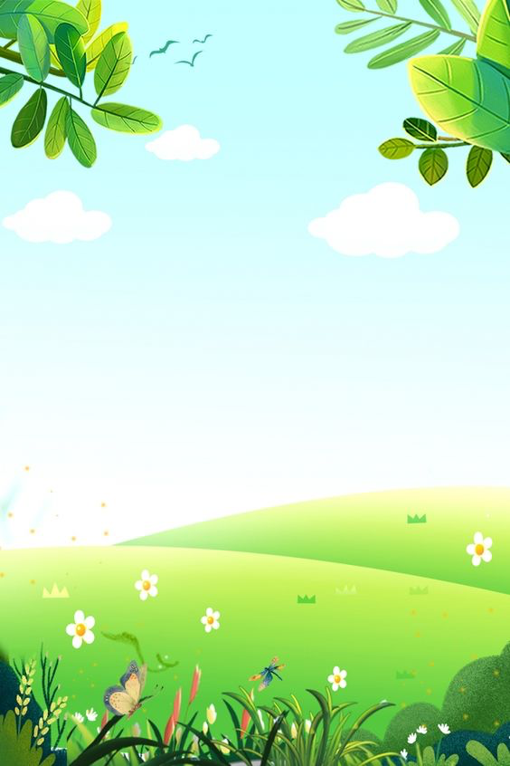

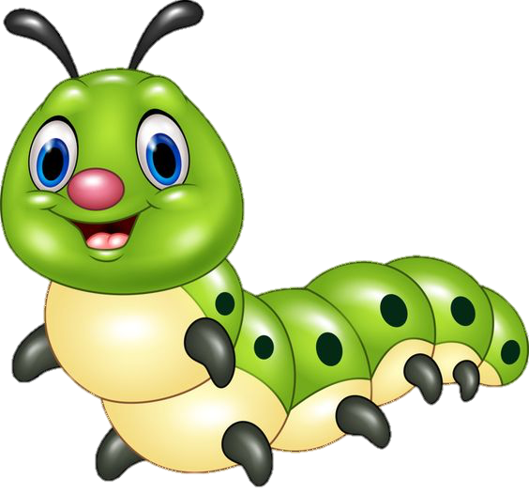

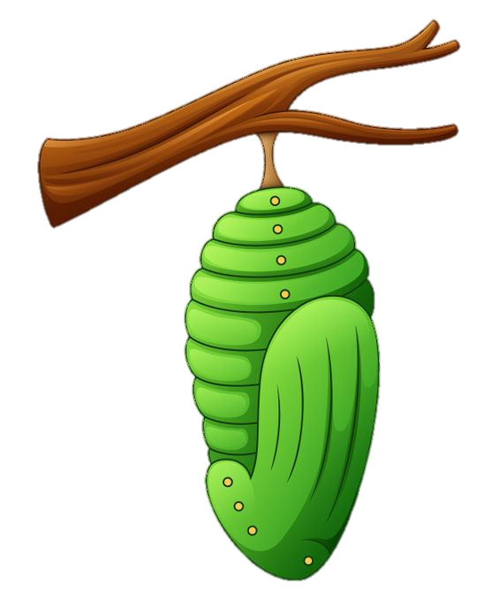
ANTES
AHORA
DESPUÉS

Slide 17

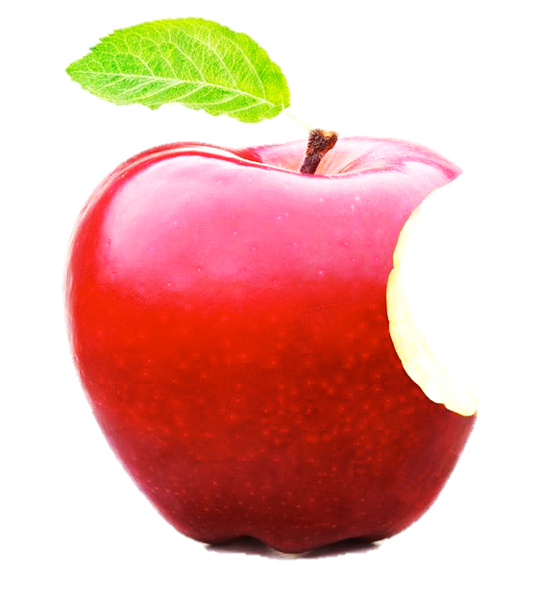

ANTES
AHORA
DESPUÉS

Slide 18
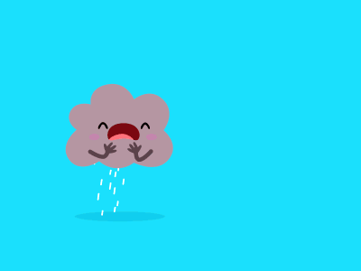
¿Cómo se forman los arcoíris?

Slide 19

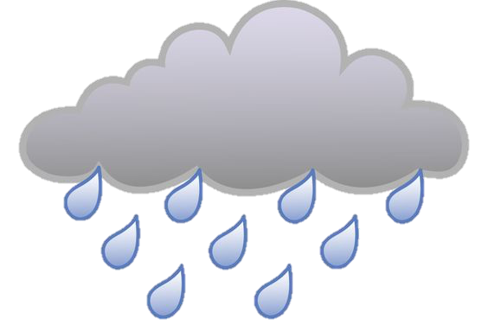

ANTES
AHORA
DESPUÉS

Slide 20
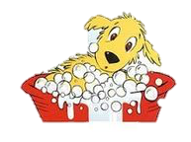
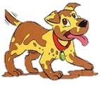
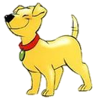
ANTES
AHORA
DESPUÉS
Volver al inicio

Slide 21
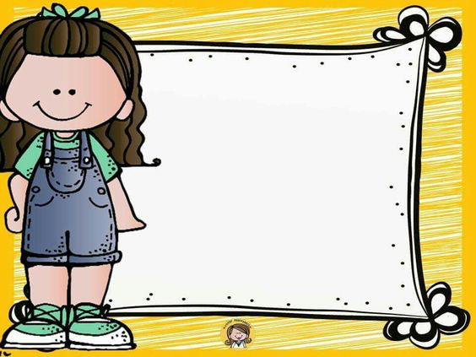
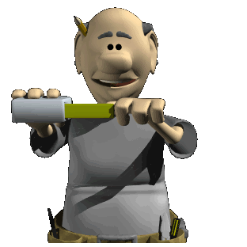
Jugamos a medir

Slide 22

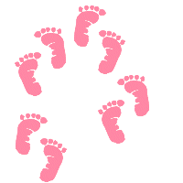
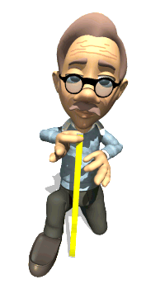

Existen muchas maneras de medir las distancias y los objetos por ejemplo: con los pies, palmas y cintas

Slide 23
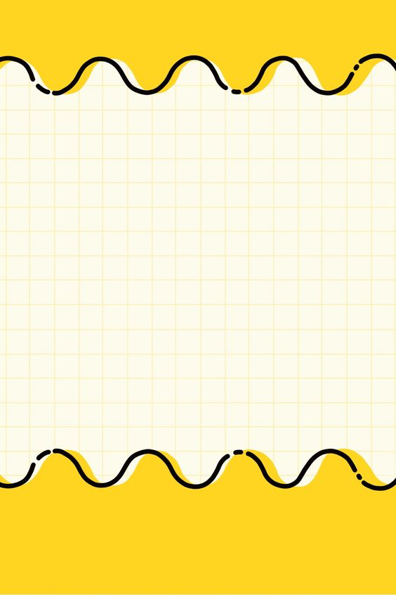

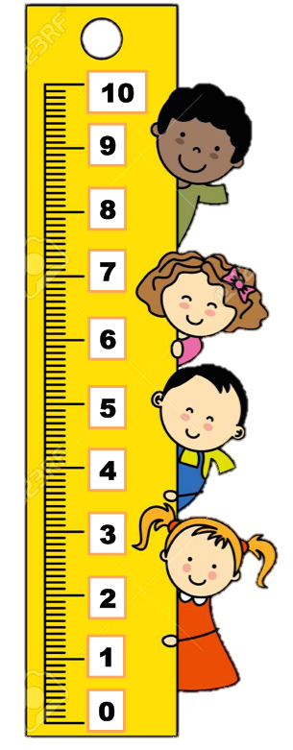


¿Cuál mide más?
8
4

Slide 24
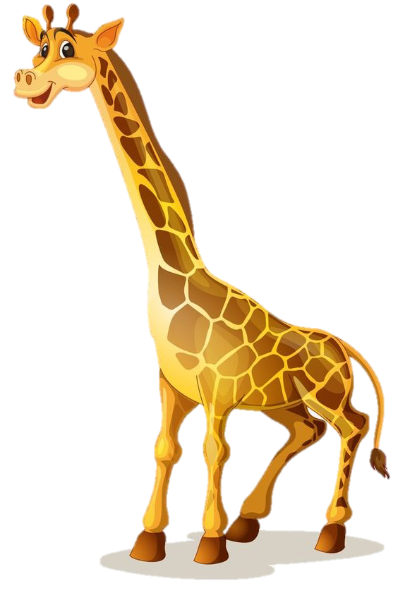
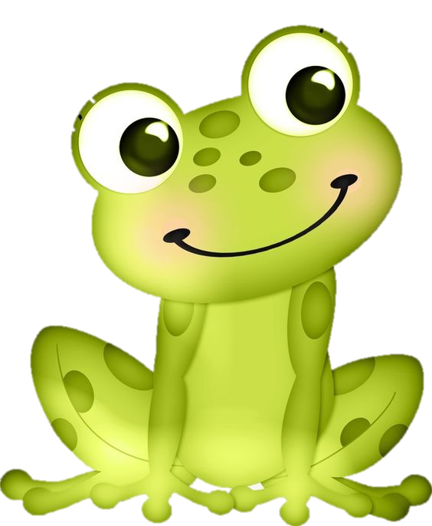
¿Cuál mide menos?
10
3

Slide 25



¿Cuál mide más?
7
5
2

Slide 26
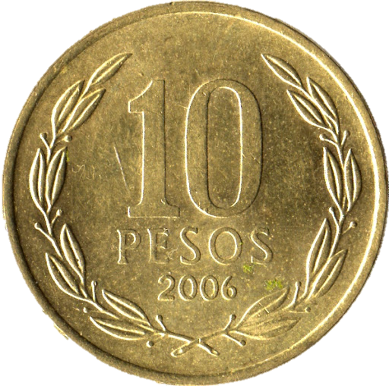

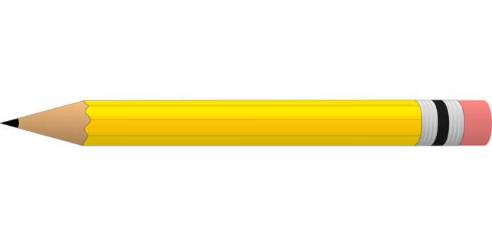
Jugamos a medir longitud
Volver al inicio

